Slide 1
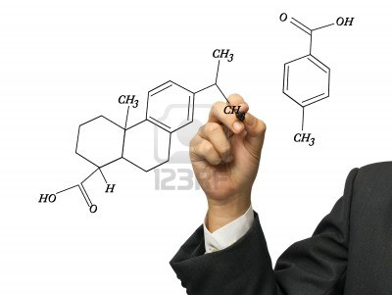
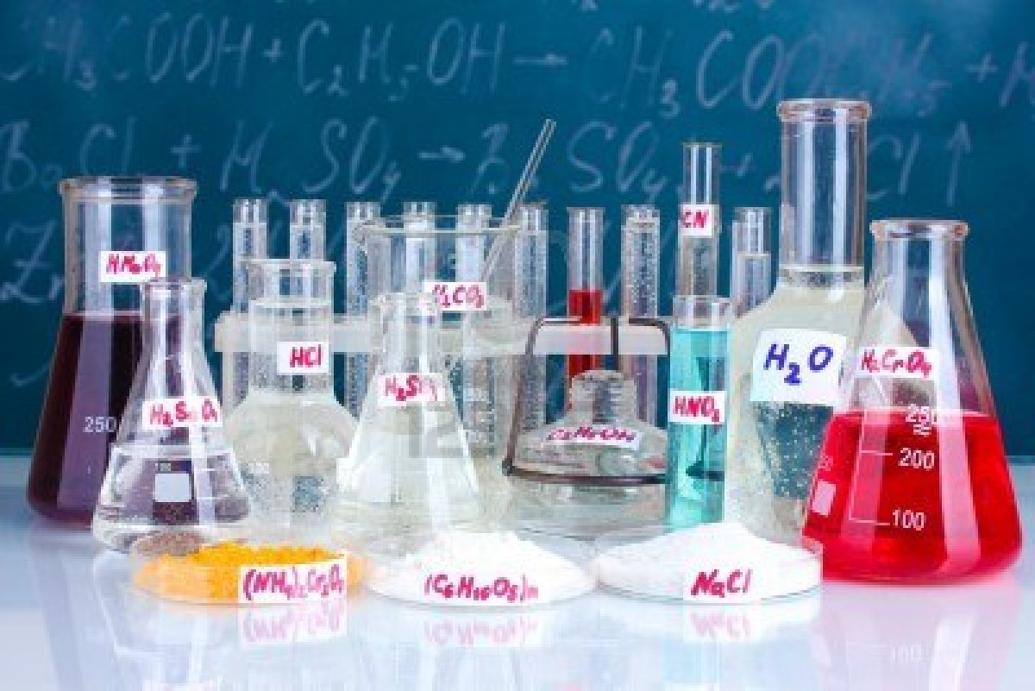
.
Великі вчені хіміки
.

Slide 2
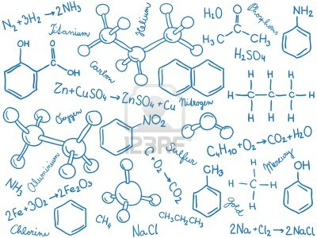
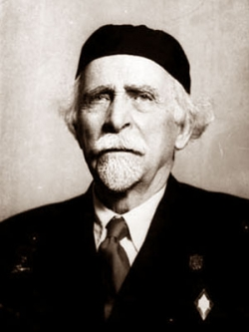
.
Зелінський Микола Дмитрович
Винайшов вугільний протигаз
Видатний хімік – органік, учений, педагог
.
Розробив способи ароматизації та бензотизації нафти

Slide 3
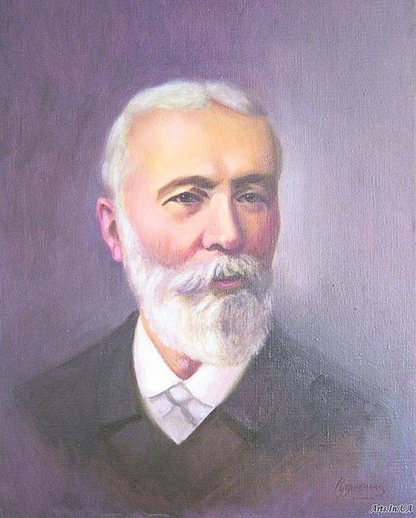
Пулюй Іван Павлович
Фізик і електротехнік, хімік винахідник, організатор науки, громадський діяч, перекладач.
.
Видував скляні трубки для своїх дослідів та для потреб колег-фізиків

Slide 4
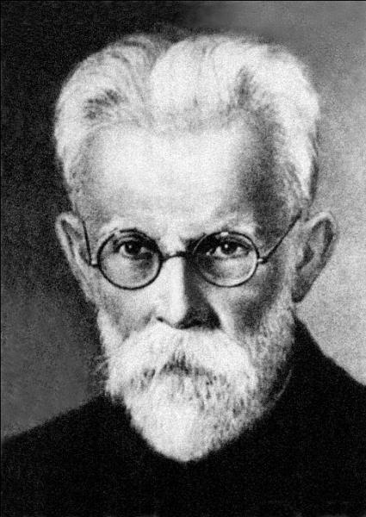
Вернадський Володимир Іванович
Філософ, природознавець, мислитель, засновник геохімії та космізму.
Збагатив науку ідеями, що лягли в основу нових провідних напрямків сучасної мінерології гідрогеологїї
.

Slide 5
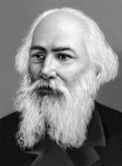
Бекетов Микола Миколайович
Фізико-хімік, член Петербурзької академії наук
Основним дослідження є визначенння теплот утворення оксинів лужних металів і вивчення динаміки явищ
.

Slide 6
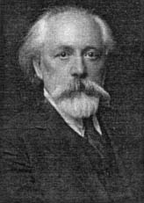
Горбачевський Іван Якович
Хімік, біохімік, гігієніст та епідеміолог, громадсько-політичний діяч.
Першим здійснив синтез сечової кислоти з гліцирину. Вказав, що амінокислоти є складовими білків.
.

Slide 7
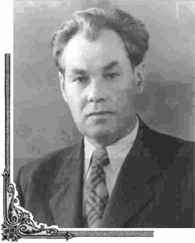
Чекмарьов Олександр Петрович
Вчений у галузі обробки металів тиском. Заслужений діяч науки і техніки УРСР.
Наукові досліди присвячені теорії прокатки, удосконаленню прокатного устаткування, розробці нових процесів.
.

Slide 8
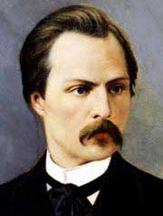
Поль Олександр Миколайович
15 років віддав на вивчення залізних руд Кривого Рогу. Сприяв тому, щоб розпочались промислові розробки, які визначили подальший бурхливий економічний розвиток Придніпровського регіону.
Виявив родовища залізної руди.
.

Slide 9

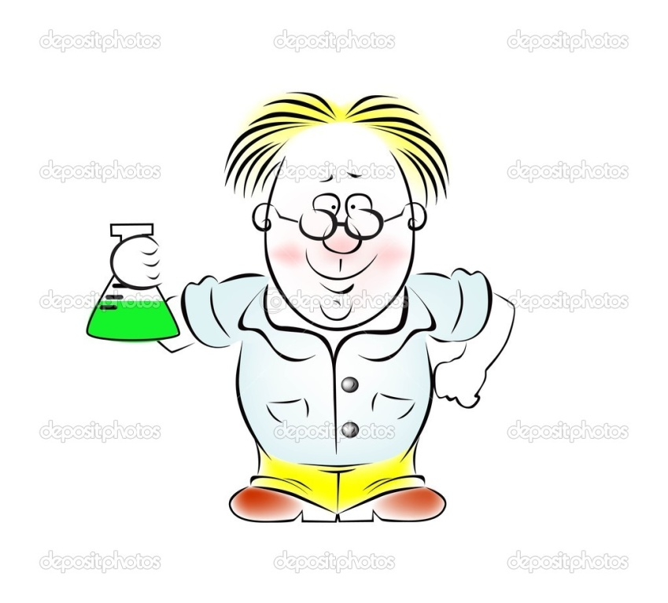
Масюк Микола Трохимович
Доктор біологічних наук. Засновник наукового напрямку рекультивації земель, порушених гірничними розробками.
Обгрунтував і експериментально довів наявність родючості в осадових гірських породах.
.

Slide 10
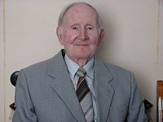
Гуцуляк Борис Михайлович
Учасник багатьох наукових міжнародних і всеукраїнських конференцій.
Автор 121 наукової та 22 навчально-методичних публікацій, 30 авторських свідоцтв та одного патенту.
.

